Slide 1

T
CUAI EDA 스터디 1팀
2022.05.07
발표자 : 박민석

Slide 2
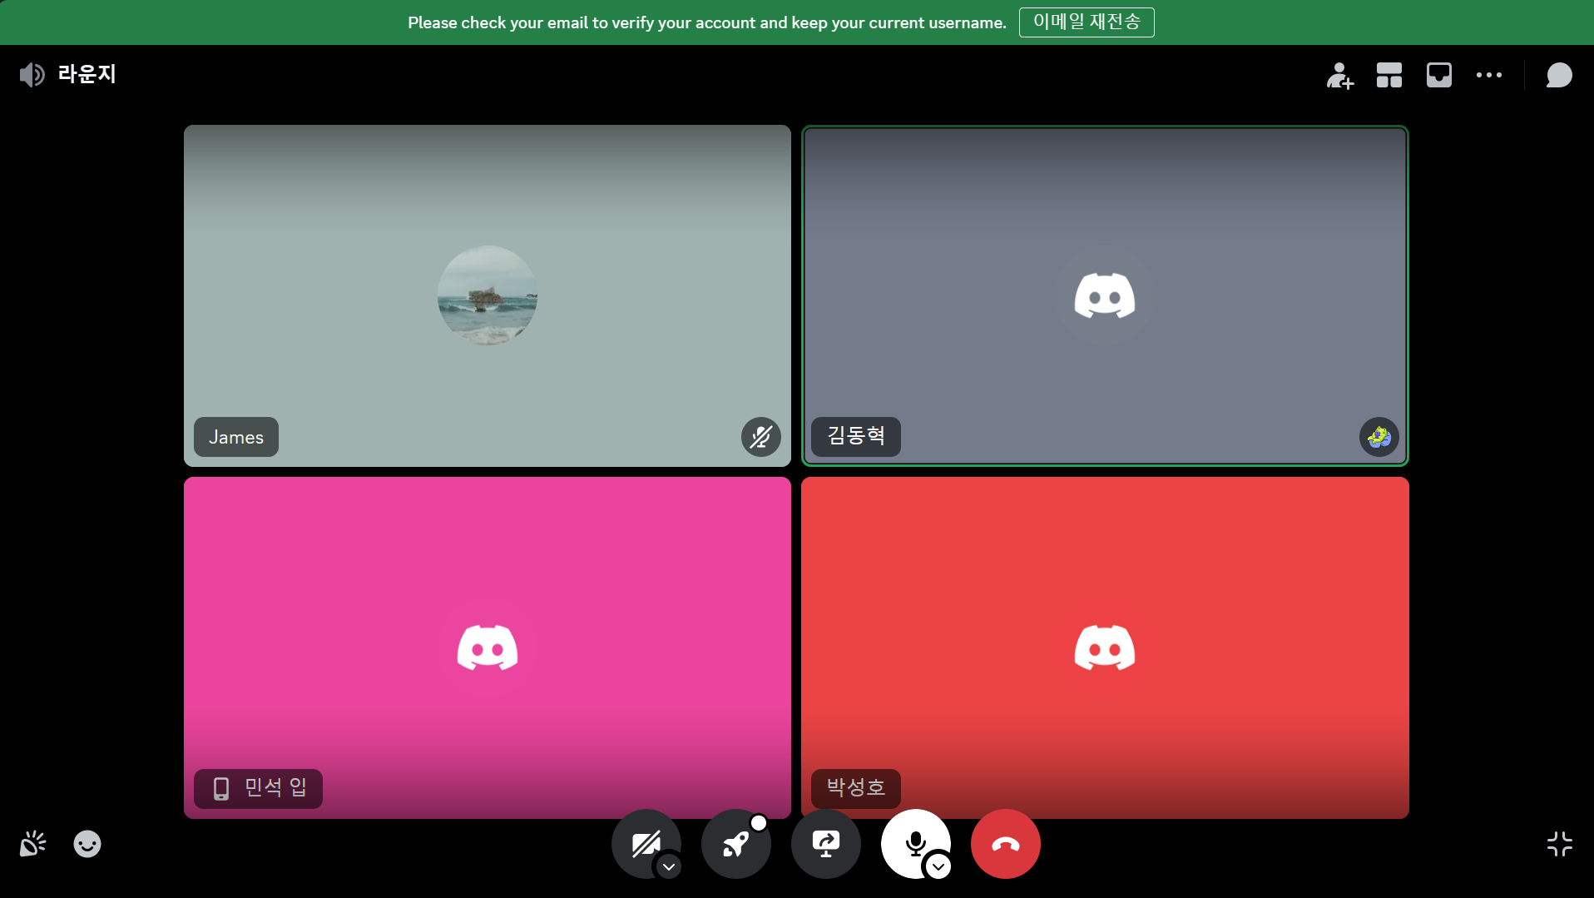
스터디원 소개 및 만남 인증
스터디원 1 : 김동혁
스터디원 2 : 박민석
스터디원 3 : 박성호

Slide 3
목차
날짜 별 스터디 내용
개념 공유
앞으로의 방향성

Slide 4
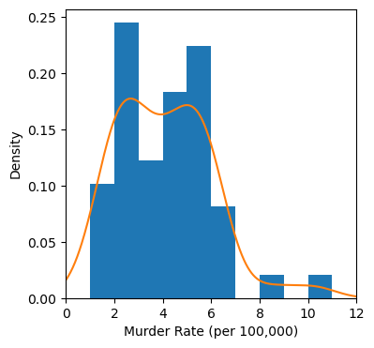
1. 날짜 별 스터디 내용
- 3/23
ch1 탐색적 데이터 분석
데이터의 형
위치,변이 추정
상관관계
시각화 방식

Slide 5
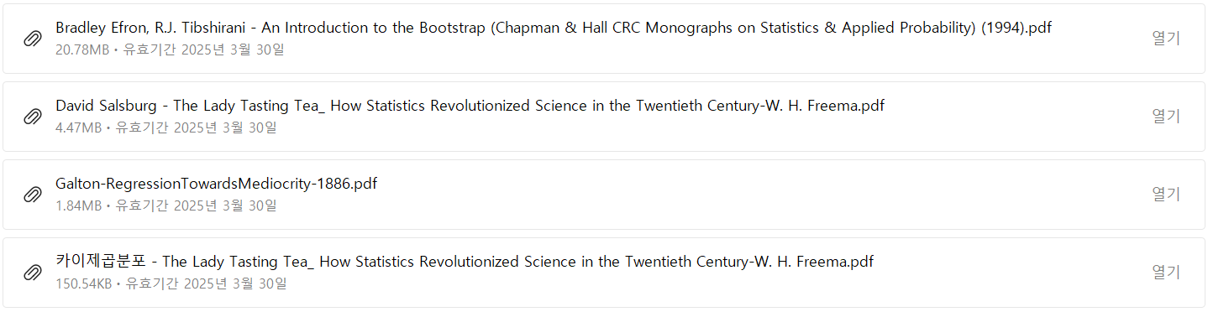
1. 날짜 별 스터디 내용
- 3/30
ch2 데이터와 표본 분포
표본 추출과 편향
신뢰 구간의 의의
연속형 확률분포
부트스트랩
관련 논문 소개

Slide 6
1. 날짜 별 스터디 내용
- 4/6
ch3,4 통계 실험과 검정/ 회귀와 예측
T검정과 카이제곱 검정
재표본 추출 알고리즘
회귀 진단
- 래버리지
- 쿡의 거리
잔차 분석
논문 소개
갈리트 시뮤엘리, ‘To Explain or to Predict’

Slide 7
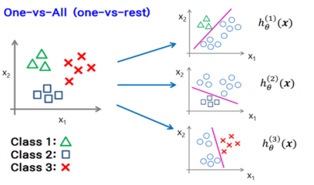
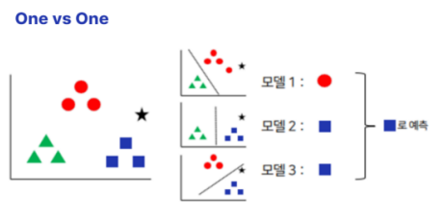
1. 날짜 별 스터디 내용
- 5/4
ch5 분류
나이브 베이즈
로지스틱 회귀
모델 평가
- ROC곡선
- 혼동행렬
평가지표 사용 사례 소개
다중분류 로지스틱 회귀(OVO, OVR)
혼동행렬

Slide 8
2. 개념 공유 – 부트스트랩
부트스트랩
표본분포 혹은 표본의 통계량을 추정하기 위한 방법(모수를 추정하는 것이 아님)으로, 기존에 모집단으로부터 추출한 표본(sample)에서, 추가적으로 표본(표본의 표본이 된 셈)을 복원추출하고, 추출한 표본들로 통계량과 모델을 다시 계산하는 것이다.
이러한 기법이 필요한 까닭은, 상대적으로 이른 시기(1908년)에 확립된 평균의 표본분포 외의 지표는, 확립되지 않고 알기 어려웠기 때문이다. 따라서 수학적 근사가 쉽지 않는 측정 지표나 모델을 사용하는 연구자들에게 이러한 기법이 인기가 있었다.

Slide 9
2. 개념 공유 – 신뢰 구간
신뢰 구간
우선 신뢰 구간은, 선거 기간에 출구조사를 통해 얻어낸 결과를 바탕으로 당선 및 낙선 예측을 할 때 쉽게 살펴볼 수 있다. 가령, “95% 신뢰구간에 의거, A 후보가 당선될 것이다”라는 말에서 신뢰구간이라는 단어를 확인할 수 있다.
그런데 신뢰구간을 구할 때는 부트스트랩 기법을 사용한다. 분명 부트스트랩은 존재하는 표본으로부터 새로운 표본을 재추출하는 기법이므로, 실제 사람들의 선거 결과를 예측하기에는 조금 부적절해보인다. 아무리 적절한 방식으로 표본이 추출되었다고 하더라도, 그 표본은 어느 정도의 편향성을 갖고 있을 수 있기 때문이다.

Slide 10
2. 개념 공유 – 신뢰 구간
표본 크기가 n이고, 부트스트랩 신뢰구간을 구하는 방법은 다음과 같다.
데이터에서 복원추출로 크기 n인 표본을 뽑는다(재표본추출).
재표본추출한 표본에 대해 원하는 통계량을 기록한다.
R번 반복한다.
x%신뢰구간을 구하기 위해, R개의 재표본 결과의 분포 양쪽 끝에서 [(100-x)/2]%만큼 절삭한다.
절삭한 점들은 x% 부트스트랩 신뢰구간의 양 끝점이다.

Slide 11
2. 개념 공유 – 신뢰 구간
신뢰구간을 구하는 방법을 살펴봤을 때, 이미 언급한 바 대로 당선인을 예측하는 것은 부적절해보인다. 당선인을 예측하는 것을 다음과 같은 질문으로 변경할 수 있을 것 같다.
“참 값이 일정 구간 안에 있을 확률은 얼마인가?”
A 후보에게 던진 표수(참값)가, 전체 표수 중 얼마만큼 차지해야 하는지(일정 구간)를 물어보는 것은 위 질문과 동일해보인다. 따라서 신뢰구간은 위 질문에 대한 정답을 주지는 못한다. 다만, 위와 같은 질문을 받았을 때 낼 수 있는 결론으로는 신뢰구간이 있을 뿐이다.

Slide 12
3. 앞으로의 방향성
논문 작성
캐글 및 데이콘 프로젝트 진행

